Slide 1
sklearn介绍

Slide 2
Contents
引言
机器学习介绍
Sklearn 介绍
Sklearn 核心 API
Sklearn 高级 API

Slide 3
0 引言

Slide 4
Sklearn
Sklearn (全称 Scikit-Learn) 是基于 Python 语言的机器学习工具。它建立在 NumPy, SciPy, Pandas 和 Matplotlib 之上
Sklearn 里面有六大任务模块：分别是分类、回归、聚类、降维、模型选择和预处理

Slide 5
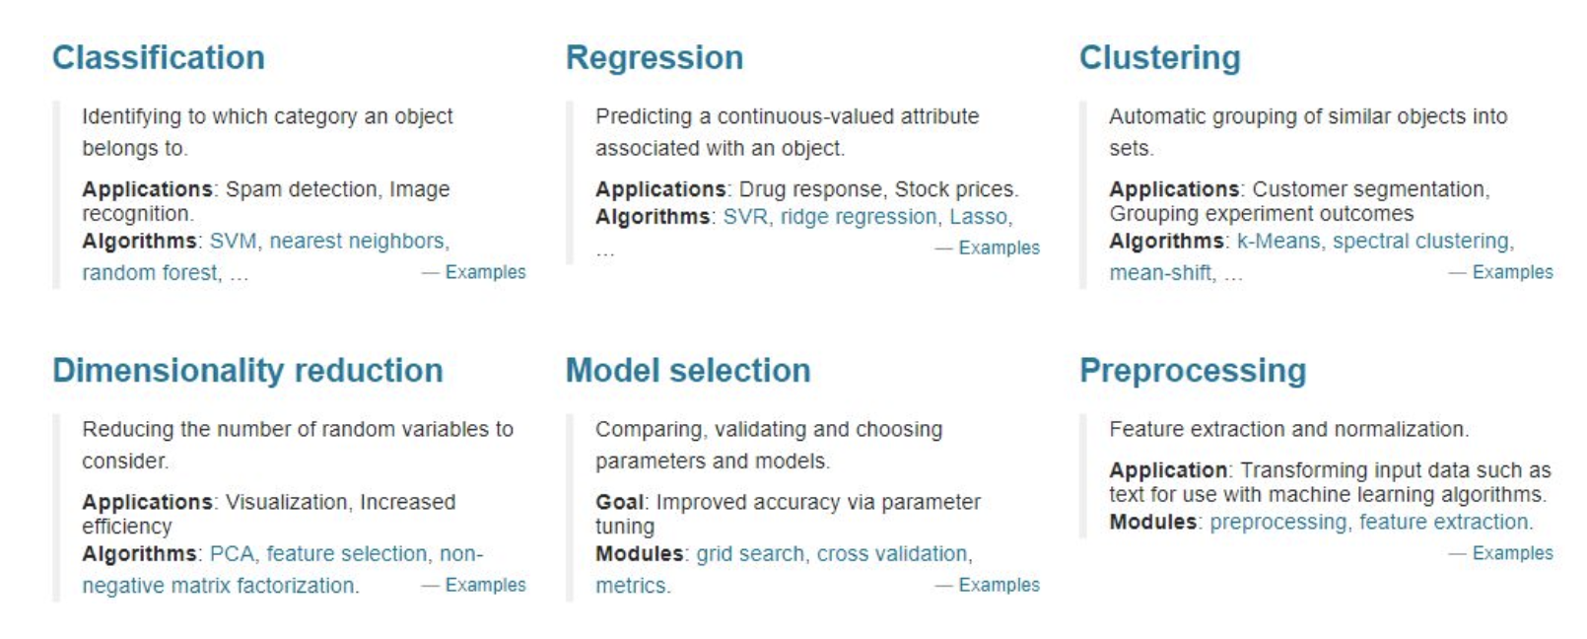

Slide 6
引用示例
分类 (Classification)
from sklearn import SomeClassifier
from sklearn.linear_model import SomeClassifier
from sklearn.ensemble import SomeClassifier
回归 (Regression)
from sklearn import SomeRegressor
from sklearn.linear_model import SomeRegressor
from sklearn.ensemble import SomeRegressor

Slide 7
引用示例
聚类 (Clustering)
from sklearn.cluster import SomeModel
降维 (Dimensionality Reduction)
from sklearn.decomposition import SomeModel
模型选择 (Model Selection)
from sklearn.model_selection import SomeModel
预处理 (Preprocessing)
from sklearn.preprocessing import SomeModel
数据集 (Dataset)
from sklearn.datasets import SomeData

Slide 8
1 机器学习介绍

Slide 9
什么是机器学习
A computer program is said to learn from experience E with respect to some class of tasks T and performance measure P if its performance at tasks in T, as measured by P, improves with experience E.
--Tom M.Mitchell
关键词：机器，学习，经验 E，性能度量 P 和任务 T。在计算机系统中，通常经验 E 是以数据 D 的形式存在，而机器学习就是给定不同的任务 T 从数据中产生模型 M，模型 M 的好坏就用性能度量 P 来评估

Slide 10
数据、任务、性能度量和模型

Slide 11
1.2 数据
数据 (data) 是经验的另一种说法，也是信息的载体。数据可分为
结构化数据和非结构化数据 (按数据具体类型划分)
原始数据和加工数据 (按数据表达形式划分)
样本内数据和样本外数据 (按数据统计性质划分)

Slide 12
结构化和非结构化
结构化数据 (structured data) 是由二维表结构来逻辑表达和实现的数据。非结构化数据是没有预定义的数据，不便用数据库二维表来表现的数据
非结构化数据

Slide 13
非结构化数据实例
深度学习的卷积神经网络 (convolutional neural network, CNN) 对图像数据做人脸识别或物体分类
深度学习的循环神经网络 (recurrent neural network, RNN) 对语音数据做语音识别或机器对话，对文字数据做文本生成或阅读理解
增强学习的阿尔法狗 (AlphaGo) 对棋谱数据学习无数遍最终打败了围棋世界冠军李世石和柯洁
注：计算机追根到底还是只能最有效率的处理数值型的结构化数据
Question：如何从原始数据加工成计算机可应用的数据？

Slide 14
结构化数据
机器学习模型主要使用的是结构化数据，即二维的数据表。非结构化数据可以转换成结构化数据，比如把
图像类数据里像素张量重塑成一维数组
文本类数据用独热编码转成二维数组

Slide 15
结构化数据示例： 勒布朗詹姆斯 (Lebron James) 四场比赛

Slide 16
相关术语:
每行的记录 (这是一场比赛詹姆斯的个人统计) ，称为一个示例 (instance)
反映对象在某方面的性质，例如得分，篮板，助攻，称为特征 (feature) 或输入(input)
特征上的取值，例如「示例 1」对应的 27, 10, 12 称为特征值 (feature value)
关于示例结果的信息，例如赢，称为标签 (label) 或输出 (output)
包含标签信息的示例，则称为样例 (example)，即样例 = (特征, 标签)
从数据中学得模型的过程称为学习 (learning) 或训练 (training)
在训练数据中，每个样例称为训练样例 (training example)，整个集合称为训练集(training set)

Slide 17
原始和加工
计算机处理数值型的结构型数据最有效率，但是现实世界到处出是原始数据，分为两类
非结构数据比如图片和文字型数据 (情况一)
结构型数据的分类型变量 (情况二)

Slide 18
图像性数据
拿情况一的图片为例，通过特定函数 imread 将彩色图片用 RGB 像素表示出来，再按红绿蓝的顺序，将所有像素排成一个数值列向量 (column vector)，而计算机可以接受这样的输入。具体转换过程见下图。

Slide 19
文本型数据
推特 (twitter) 的每条推文 (tweet) 规定只能发 280 个字符。在编码推文时，将 280 个字符的序列用独热编码 (one-hot encoding) 到包含 128 个字符的 ASCII 表，如下所示。

Slide 20
文本型数据
这样，每条推文都可以编码为 2 维张量形状 (280, 128)，比如一条 tweet 是 “I love python :)”，这句话映射到 ASCII 表变成：
如果收集到 1 百万条推文，那么整个数据集的形状为 (1000000, 280, 128)。传统机器学习的对率回归可以来做情感分析

Slide 21
分类型变量-二类变量
篮球比赛结果非输即赢，是一个二类 (binary class) 变量
二类变量用「0-1编码」，比如比赛结果= {赢, 输} 表示成 y= [1 0 0 1]，1 代表赢，0 代表输。

Slide 22
分类型变量-多类变量
足球比赛结果是有赢、平、输三种，是一个多类 (multi-class) 变量
多类变量分别用 0, 1, 2 来表示，那么 y = [0 1 0 2]。但更常见的是用独热编码 (one-hot encoding)，即

Slide 23
样本内和样本外
在统计中，把研究对象的全体称为总体 (population)，而把组成总体的各个元素称为个体，把从总体中抽取的若干个体称为样本 (sample)。
举个调查中国男性平均身高的例子：
全国的男性就是总体
每个男性是个体

Slide 24
机器学习中的样本
样本内数据是用来训练模型的数据，也叫训练数据。它们是已知的，可计算统计的。
样本外数据是未来的没见过的新数据。它们是未知的，不可计算统计的。
样本内预测：根据训练模型对样本内数据进行预测，可与已知标签比较来评估模型表现
样本外预测：根据训练模型对样本外数据进行预测，不能与未知的标签比较

Slide 25
1.3 任务
任务模式 (训练数据是否有标签)
有监督学习 (有标签)
无监督学习 (无标签)
半监督学习 (有部分标签)
增强学习 (有评级标签)
注：深度学习和迁移学习只是方法，不是任务模式。eg：深度有监督学习，无监督迁移学习，etc

Slide 26
机器学习类别

Slide 27
sklearn中的有监督学习
有监督学习 (supervised learning) 利用输入数据及其对应标签来训练模型。
在有监督学习中，数据 = (特征，标签)，而其主要任务是分类和回归。

Slide 28
sklearn中的有监督学习
分类
回归
如果预测的是离散值 (discrete value)，例如比赛结果赢或输，此类学习任务称为分类 (classification)。
如果预测的是连续值 (continuous value)，例如詹姆斯效率 65.1, 70.3 等等，此类学习任务称为回归 (regression)。

Slide 29
sklearn中的无监督学习
无监督学习 (unsupervised learning) 是找出输入数据的模式。
无监督学习可以降低数据的维度，帮助我们更好的理解数据。
在无监督学习中，数据 = (特征，)。
举例: 根据电影的各种特征做聚类，用这种方法收集数据为电影推荐系统提供标签

Slide 30
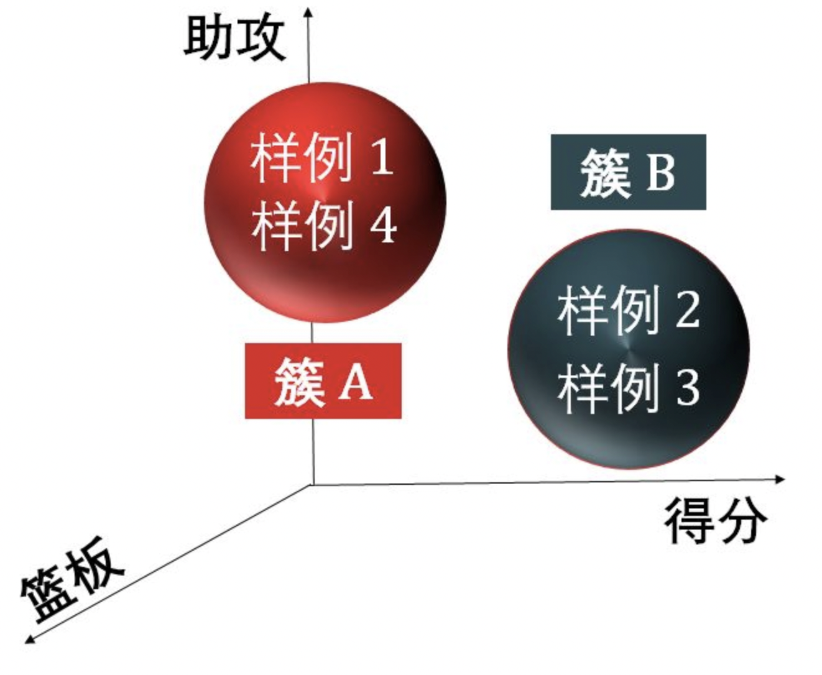
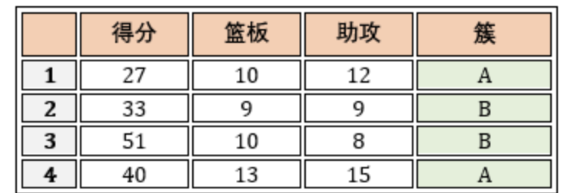
sklearn中的无监督学习
聚类
假设聚类方法将数据聚成二个簇 A 和 B，如右图：
如果簇 A 代表赢，簇 B 代表输。聚类的用处就是可以找到一个潜在的原因来解释为什么样例 1 和 3 可以赢球。难道真的是只要詹姆斯三双就可以赢球？

Slide 31
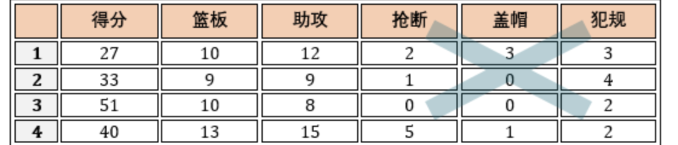
sklearn中的无监督学习
降维
詹姆斯完整统计数据还有抢断、盖帽和犯规，但这些对预测比赛输赢、效率值都没什么用，因此可以通过降维的方法将其去除
注：实际应用中的降维往往复杂很多

Slide 32
1.4 性能度量
回归和分类任务中最常见的误差函数以及一些有用的性能度量如下。

Slide 33
回归任务
回归任务的误差函数估量在数据集 D 上模型的连续型预测值 h(x) 与连续型真实值 y 的距离，h(x) 和 y 可以取任意实数。误差函数是一个非负实值函数，通常使用 ED[h] 来表示。图表展示如下。

Slide 34
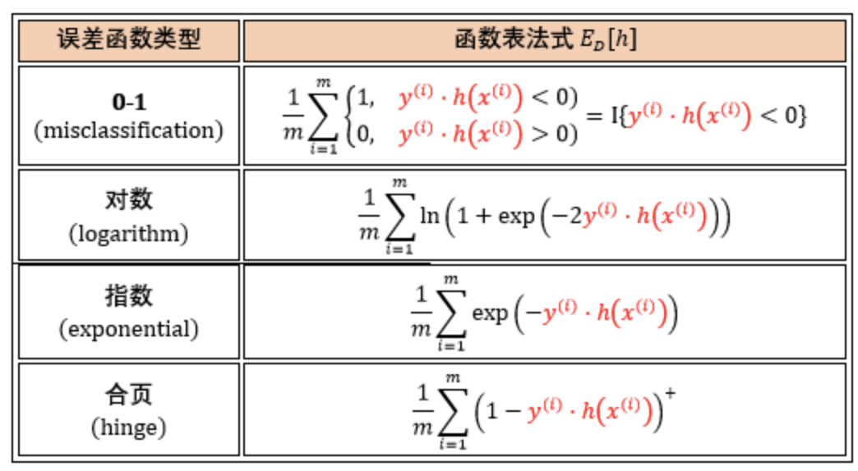
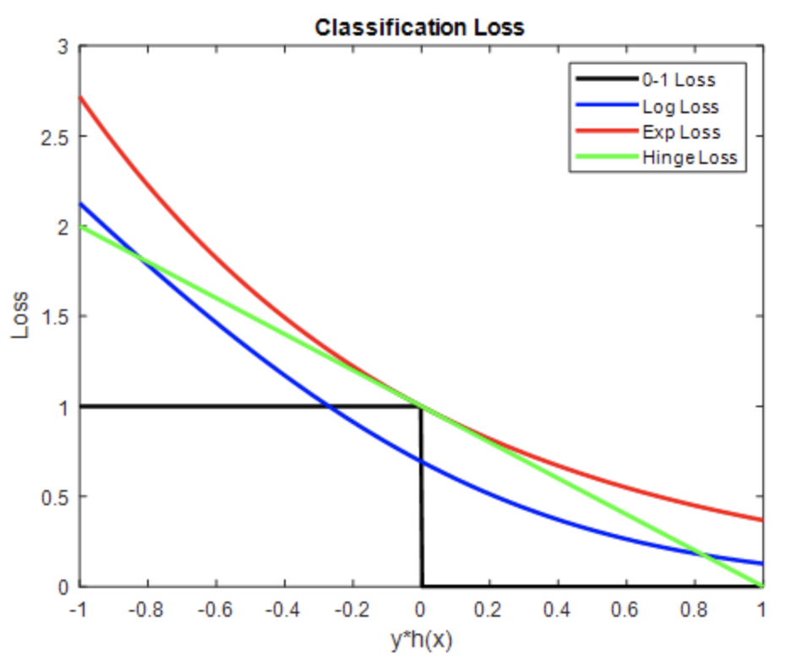
分类任务
分类任务的误差函数估量在数据集 D 上模型的离散型预测值 h(x) 与离散型真实值 y 的不一致程度，惯例是 y 和 h(x) 取±1，比如正类取 1 负类取 -1。图表展示如下。

Slide 35
分类任务
错误率：分类错误的样本数占样本总数的比例称为错误率 (error rate)，相应的分类正确的样本数占样本总数的比例称为精度 (accuracy)。在 10 个样本中有 2 个样本分类错误，则错误率为 20%，而精度为 80%。
查准率和查全率：错误率和精度虽然常用，但是不能满足所有任务需求。假定用训练好的模型预测骑士赢球，显然，错误率衡量了多少比赛实际是赢球但预测成输球。但是若我们关心的是“预测出的比赛中有多少是赢球”，或“赢球的比赛中有多少被预测出了”，那么错误率这个单一指标显然就不够用了，这时需要引进更为细分的性能度量，即查准率 (precision) 和查全率 (recall)。

Slide 36
1.5 模型
有监督模型如下图所示
无监督模型包括各种聚类分析 (KMeans, DBSCAN)、主成分分析 (PCA)、独立成分分析 (ICA)、隐含狄利克雷分配 (LDA) 等等。

Slide 37
2 SKlearn介绍

Slide 38
2 Sklearn 数据
Sklearn 和之前讨论的 NumPy, SciPy, Pandas, Matplotlib 相似，就是一个处理特殊任务的包，Sklearn 就是处理机器学习 (有监督学习和无监督学习) 的包，更精确的说，它里面有六个任务模块和一个数据引入模块：
有监督学习的分类任务
有监督学习的回归任务
无监督学习的聚类任务
无监督学习的降维任务
数据预处理任务
模型选择任务
数据引入

Slide 39
2.1 数据格式
在 Sklean 里，模型能即用的数据有两种形式：
Numpy 二维数组 (ndarray) 的稠密数据 (dense data)，通常都是这种格式。
SciPy 矩阵 (scipy.sparse.matrix) 的稀疏数据 (sparse data)，比如文本分析每个单词 (字典有 100000 个词) 做独热编码得到矩阵有很多 0，这时用 ndarray 就不合适了，太耗内存。

Slide 40
2.1.1 数据格式示例
上述数据在机器学习中通常用符号 X 表示，是模型自变量。
它的大小 = [样本数, 特征数]，如下图所示。
该房屋数据有 21000 条包括平方英尺，卧室数，楼层，日期，翻新年份等等 21 栏。该数据形状为 [21000, 21]
有监督学习除了需要特征 X 还需要标签 y，而 y 通常就是 Numpy 一维数组，无监督学习没有 y。

Slide 41
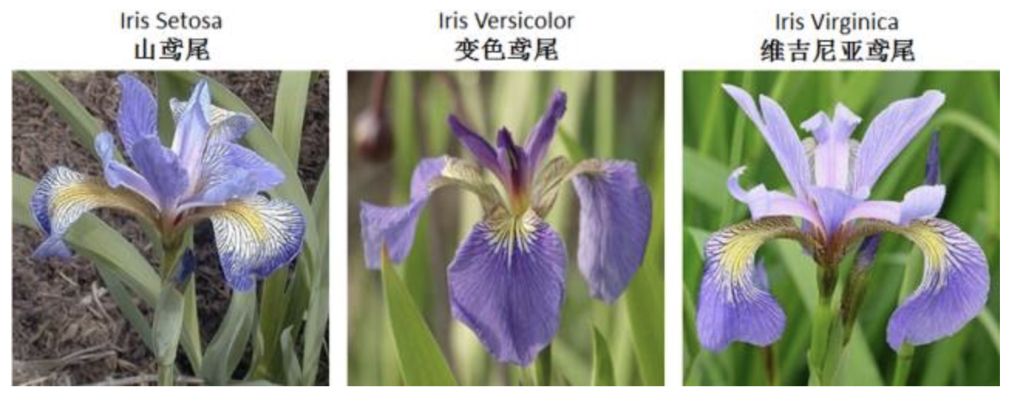
2.2 自带数据集
Sklearn 里面有很多自带数据集供用户使用。
特例描述
。

Slide 42
2.2 自带数据集
代码展示：
。

Slide 43
Sklearn 三种引入数据形式
打包好的数据：对于小数据集，用 sklearn.datasets.load_*
分流下载数据：对于大数据集，用 sklearn.datasets.fetch_*
随机创建数据：为了快速展示，用 sklearn.datasets.make_*

Slide 44
3 核心 API

Slide 45
3.1 估计器
估计器 (estimator) 当然是估计器
- 拟合器 (fitter) - 具有拟合功能的估计器
预测器 (predictor) 是具有预测功能的估计器
转换器 (transformer) 是具有转换功能的估计器

Slide 46
创建估计器
任何可以基于数据集对一些参数进行估计的对象都被称为估计器。
两个核心点：
1. 需要输入数据，
2. 可以估计参数。估计器首先被创建，然后被拟合。
创建估计器：需要设置一组超参数，比如
线性回归里超参数 normalize=True
K 均值里超参数 n_clusters=3
注: model 中有很多超参数，不可能一开始都知道要设置什么值，没设置的用 Sklearn 会给个合理的默认值

Slide 47
拟合估计器
需要训练集。在有监督学习中的代码范式为
model.fit( X_train, y_train )
在无监督学习中的代码范式为
model.fit( X_train )

Slide 48
线性回归
首先从 sklearn 下的 linear_model 中引入 LinearRegression，再创建估计器起名 model，设置超参数 normalize 为 True，指的在每个特征值上做标准化，这样会加速数值运算。
（代码示例）

Slide 49
3.2 预测器
定义：预测器在估计器上做了一个延展，延展出预测的功能。
两个核心点：1. 基于学到的参数预测，2. 预测有很多指标。最常见的就是 predict() 函数：
model.predict(X_test)：评估模型在新数据上的表现
model.predict(X_train)：确认模型在老数据上的表现

Slide 50
3.3 转换器
定义：转换器也是一种估计器，两者都带拟合功能，但估计器做完拟合来预测，而转换器做完拟合来转换。
核心点：估计器里 fit + predict，转换器里 fit + transform。
两大类转换器
1.将分类型变量 (categorical) 编码成数值型变量 (numerical)
2.规范化 (normalize) 或标准化 (standardize) 数值型变量

Slide 51
SET Your Title
You could add something here
SET Your Title
something here to complete the title .You could add something here to complete the title
SET Your Title
something here to complete the title .You could add something here to complete the title
SET Your Title
something here to complete the title .You could add something here to complete the title

Slide 52
SET Your Title
You could add something here
Set Your Title
You could add
something here to complete the title .You could add something here to complete the title
Set Your Title
You could add
something here to complete the title .You could add something here to complete the title

Slide 53
SET Your Title
You could add something here

Slide 54
SET Your Title
You could add something here
Set Your Title
You could add
something here to complete the title .You could add something here to complete the title
Set Your Title
You could add
something here to complete the title .You could add something here to complete the title

Slide 55
SET Your Title
You could add something here
Set Your Title
Set Your Title
Set Your Title
You could add
something here to complete the title .You could add something here to complete the title
You could add
something here to complete the title .You could add something here to complete the title
You could add
something here to complete the title .You could add something here to complete the title

Slide 56
SET Your Title
You could add something here

Slide 57
SET Your Title
You could add something here
Set Your Title
Set Your Title
You could add
something here to complete the title .You could add something here to complete the title. You could add
something here to complete the title .
You could add
something here to complete the title .You could add something here to complete the title. You could add
something here to complete the title .

Slide 58
SET Your Title
You could add something here
Set Your Title
Set Your Title
You could add
something here to complete the title .You could add something here to complete the title
You could add
something here to complete the title .You could add something here to complete the title
Set Your Title
Set Your Title
You could add
something here to complete the title .You could add something here to complete the title
You could add
something here to complete the title .You could add something here to complete the title

Slide 59
Thank You For Watching !
You could add something here

